Slide 1








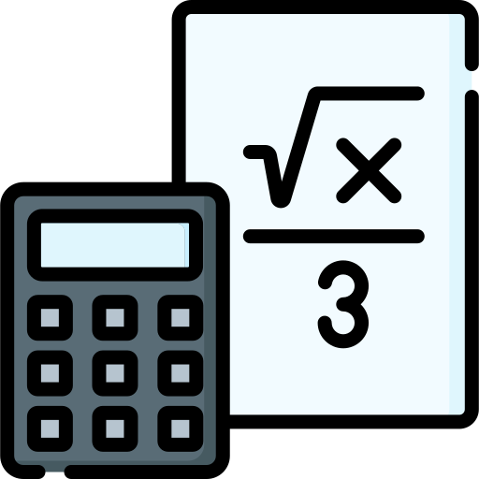

مراجعات للدروس
بناء على هيكل الوزارة للامتحان المركزية للفصل الدراسي الثاني
2025-2024
مادة :التربية الإسلامية
الصف :الثالث
المعلمة : منى الشميلي

Slide 2
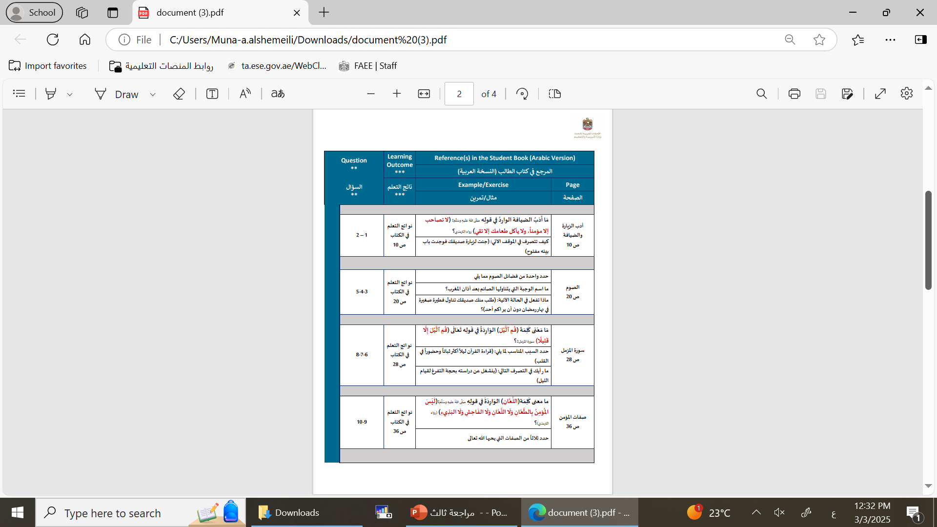

Slide 3
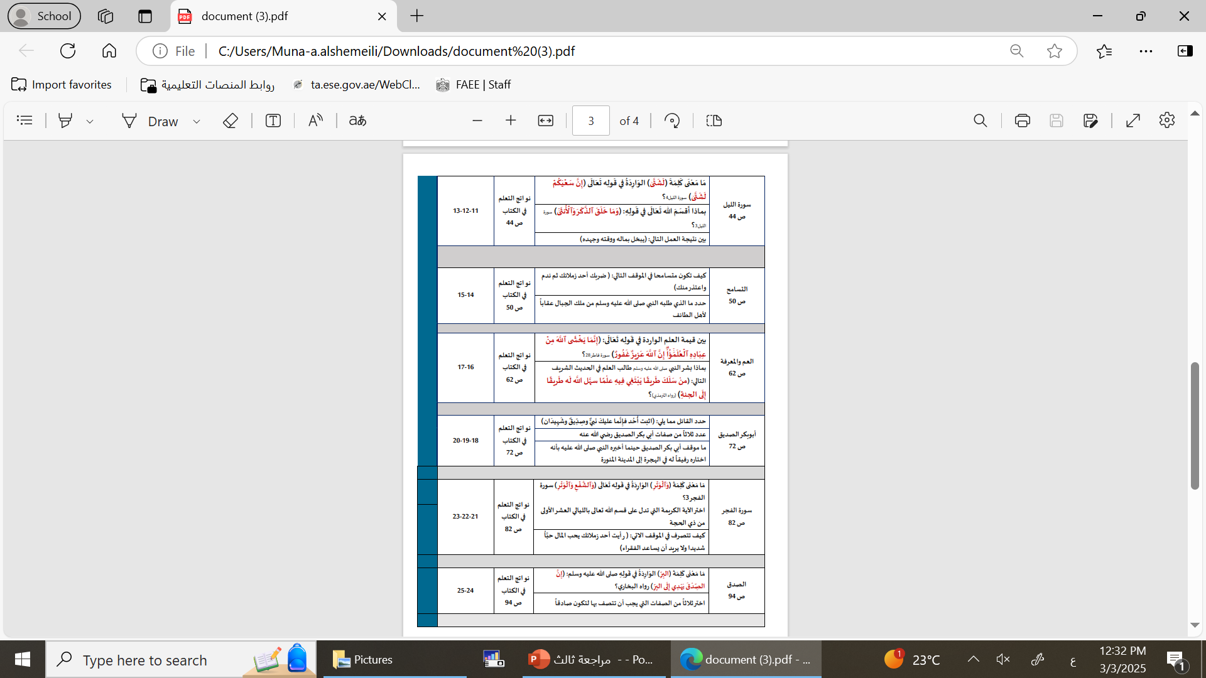

Slide 4
السؤال الأول : اختر الإجابة الصحيحة :
1- ليست من آداب الزيارة التي يجب على الزائر اتباعها ؟
أ. دق الباب أكثر من ثلاث مرات .
ب. الاستئذان .
ت. السلام على أهل البيت .
2-كيف تتصرف في الموقف التالي : ( استأذنت للدخول ثلاثا فلم يؤذن لك) ؟
أ. الدخول بالقوة .
ب. الرجوع من حيث أتيت .
ت. الإلحاح في الدخول .
3- ما أدب الضيافة الواردة في قوله ﷺ ( لا تصاحب إلا مؤمنا ولا يأكل طعامك إلا تقي) ؟
أ. تقديم الطعام .
ب. الجلوس مع الضيف .
ت. قبول الدعوة .
4- كيف تتصرف في الموقف الآتي : ( جئت لزيارة صديقك فوجدت باب بيته مفتوح ) ؟
أ. دخول البيت
ب. النظر إلى داخل البيت
ت. طرق الباب و الانتظار
5- أي مما يلي ليس من آداب الزيارة ؟
أ. إطالة وقت الزيارة
ب. تحديد موعد الزيارة
ت. الاستئذان قبل الخروج
6- أي مما يلي ليس من آداب الضيف ؟
أ. الجلوس بهدوء
ب. تقديم الطعام و الشراب
ت. التطيب وارتداء اللبس المناسب

Slide 5

7- أي مما يلي ليس من آداب المضيف ؟
أ. توديع الضيف بشكل لائق تقديراً له
ب. استقبال الضيف بوجه طلق والترحيب به
ت. تحديد موعد الزيارة
8- من آداب الضيف ؟
أ. قرع الباب 3 مرات
.
ب. الترحيب بعبارات جميلة
ت. كل ما سبق صحيح
.
9- الوقت المناسب لزيارة ؟
أ. المساء
ب. الظهر
ت. الصبح
10- إذا سئل من بالباب أرد و أقول ؟
أ. أنا
ب. لا أقول شيئا
ت. أذكر أسمي
✖
✔
السؤال الثاني :ضع علامة أو :
 | 1-الضيافة هي إكرام الضيف بإطعامه وتقديم ما يحتاج إليه .
 | 2- يزور جاره فجأة دون موعد سابق .
 | 3- يستقبل ضيوفه بملابس النوم .
 | 4- يقدم لضيوفه ما يوجد في البيت من طعام وشراب دون تكلف و إسراف .
 | 5 - يستأذن زميله لزيارته مساء .

Slide 6
السؤال الأول : اختر الإجابة الصحيحة :
1- يعرف شهر الصوم برؤية ........................ فيصوم المسلمون ؟
أ. رؤية الشمس .
ب. رؤية النجوم .
ت. رؤية الهلال .
2- يجب الصوم على ........................................... ؟
أ. المسلم – البالغ – العاقل – القادر .
ب. الكافر – القادر – العاقل – البالغ .
ت. المسلم – المجنون – العاقل – القادر .
3- حدد آداب الصوم مما يلي ؟
أ. الصوم يغفر الذنوب و يزيد الحسنات .
ب. يعلمنا الصبر و الرحمة و العطف على الفقراء .
ت. تأخير السحور وتعجيل الفطور .
4- حدد فضائل الصوم مما يلي ؟
أ. تعجيل الفطور و تأخير السحور
ب. الشعور بحاجة الفقراء
ت. الإكثار من الطاعات
5- حدد من يجب عليه صيام شهر رمضان مما يلي :
أ. بنت في السادسة من عمرها
ب. رجل فقد عقله بسبب حادث تعرض له
ت. رجل في الخمسين من عمره
6- ليست من آداب الصوم ؟
أ. البعد عن الأعمال السيئة
ب. الإكثار من الطاعات
ت. مغفرة الذنوب

Slide 7
7- ليست من فضائل الصوم ؟
أ. تأخير السحور و تعجيل الفطور
ب. يعلمنا الصبر و الرحمة
ت. يزيد من الحسنات
8- صلاة يؤديها المسلمون في رمضان بعد صلاة العشاء جماعة ؟
أ. صلاة الضحى
.
ب. صلاة التراويح
ت. صلاة الخسوف
.
9- ما اسم الوجبة التي يتناولها الصائم بعد أذان المغرب ؟
أ. الفطور
ب. السحور
ت. العشاء
10- ماذا تفعل في الحالة الآتية :(طلب منك صديقك تناول فطيرة صغيرة في نهار رمضان دون أن يراكم أحد )
أ. افطر بدون علم احد
ب. أوافق على قراره
ت. لا أوافق و اخبره بأن الله يرانا
✖
✔
السؤال الثاني :ضع علامة أو :
 | 1- الصوم هو ركن من أركان الإيمان .
 | 2- الصوم هو الامتناع عن الطعام و الشراب من طلوع الفجر إلى غروب الشمس .
 | 3- المريض يجوز له الإفطار .
 | 4- الصوم سبب لمغفرة الذنوب .
 | 5 - الصوم يجعل الأغنياء يشعرون بحاجة الفقراء .

Slide 8
السؤال الأول : اختر الإجابة الصحيحة :
1- أفضل وقت للعبادة هو الليل وذلك بسبب................................ ؟
أ. لأن المسلم يكون منشغلا بأمور الحياة في النهار .
ب. لسكون الأصوات و البعد عن المشاغل .
ت. لأن النفوس تميل إلى الراحة في الليل بعد التعب .
2- ما المقصود بقوله تعالى : (قُمِ ٱلَّيۡلَ إِلَّا قَلِيلٗا ) ؟
أ. الملتف بثيابه .
ب. العبادة في الليل .
ت. قم للصلاة في الليل
3- من هو المزمل في قوله تعالى (يَٰٓأَيُّهَا ٱلۡمُزَّمِّلُ ) ؟
أ. محمد صلى الله عليه وسلم
ب. خديجة رضي الله عنها
ت. أبو بكر الصديق رضي الله عنه
4- حدد السبب المناسب لما يلي قراءة القرآن ليلا أكثر ثباتا وحضورا في القلب ؟
أ. لسكون الأصوات و البعد عن المشاغل
ب . لأن المسلم يكون منشغلا بأمور الحياة في النهار
ت. .لأن النفوس تميل إلى الراحة في الليل بعد التعب النهار
5- ما رأيك في التصرف التالي :(ينشغل عن دراسته بحجة التفرغ لقيام الليل )
أ. تصرف صحيح
ب. تصرف خاطئ
ت. تصرف غير صحيح
6- ما المقصود بقوله تعالى (وَرَتِّلِ ٱلۡقُرۡءَانَ تَرۡتِيلًا ) ؟
أ. أقرأ القرآن بتمهل و تدبر
ب. أقرأ القرآن بسرعة و استعجال
ت. أقرأ القرآن بصوت عال و قوي

Slide 9
7- لماذا صلاة الليل أثقل على المصلي من صلاة النهار ؟
أ. لأن المسلم يكون منشغلا بأمور الحياة في النهار .
ب. لسكون الأصوات و البعد عن المشاغل .
ت. لأن النفوس تميل إلى الراحة في الليل بعد التعب .
8- أفضل صلاة بعد صلاة الفريضة ؟
أ. . صلاة السنة
ب. صلاة قيام الليل
ت. صلاة الضحى
.
9- يخاطب الله تعالى نبيه ويقول له يا أيها الملتف بثيابه لكي ؟
أ. يطمئن قلب الرسول صلى الله عليه وسلم
ب. ليخوف الرسول صلى الله عليه وسلم
ت. ليحزن الرسول صلى الله عليه وسلم
10-اقرأ وستنتج ما يدل عليه النص الآتي قال رسول ﷺ ( أفضل الصلاة بعد الصلاة المكتوبة الصلاة في جوف الليل)
أ. صلاة الليل أفضل صلاة بعد الفريضة
ب. أفضل وقت للعبادة هو الليل
ت. جميع ما ذكر صحيح
✖
✔
السؤال الثاني :ضع علامة أو :
 | 1- أمر الله تعالى نبيه الكريم ﷺ بالصلاة في الليل وقراءة القران الكريم وترتيله وتدبر معانيه وفهم أحكامه .
 | 2- أمر الله تعالى نبيه الكريم ﷺبالانشغال بعبادة الله تعالى والتوكل عليه.
 | 3- الله تعالى هو المالك لكل شيء ولا معبود بحق إلا هو .
 | 4- ينسى قراءة الأذكار قبل النوم .
 | 5- يقول إنه متوكل على الله تعالى و لايؤدي واجباته .

Slide 10
السؤال الأول : اختر الإجابة الصحيحة :
1-ما معنى( اللعان) في قوله ﷺ : ليس المؤمن بالطعان ولا اللعان ولا الفاحش ولا البذيء؟
أ. الذي يكثر اللعن .
ب. القبيح في القول و العمل .
ت. الذي يتهم الناس بما ليس فيهم ويعيب اخلاقهم .
2- أي التصرفات الآتية تطبيق لصفة ( الفاحش) التي نهى الحديث عنها ؟
أ. يعيب على أخلاق زميله .
ب. قام بضرب زميله وشتمه بألفاظ سيئة .
ت. يلعن زميله فيقول لعنك الله .
3- حدد الصفات التي يحبها الله تعالى ؟
أ. الصدق – الأمانة – التسامح .
ب. الصلاة – الصوم – الصدقة .
ت. الكذب – الغش- الغضب .
4- ما معنى( الطعان ) في قوله ﷺ : ليس المؤمن بالطعان ولا اللعان ولا الفاحش ولا البذيء ؟
أ. الذي يكثر اللعن
ب. القبيح في القول و العمل
ت. الذي يعيب على أخلاق الناس
5- أي التصرفات الآتية تطبيقا لصفة ( البذيء)التي نهى الحديث عنها؟
أ. يسخر من زميله لأنه لم ينجح في إحدى المواد
ب. تعطل جهازه و هو يلعب فلعنه
ت. يسئ إلى صديقه بالشتم والقول غير الحسن
6- لماذا يحرص ديننا على أن نتحلى بالأخلاق الحسنة
أ. لتزكية النفوس و تنقية المشاعر
ب. نشر المحبة و الألفة بين المسلمين
ت. جميع ما ذكر صحيح

Slide 11
7- ليست من صفات المؤمن ؟
أ. الطعن
ب. الصدق
ت. الصبر
8-. ما هو الفعل الذي يرضي الله تعالى و يتحلى به المؤمن ؟
أ. يعيب على الآخرين .
.
ب. يدعو لغيره بالخير .
ت. يؤذي الناس بلسانه .
.
9- ما هو الفعل الذي لا يرضي الله تعالى ولا يتحلى به المؤمن ؟
أ. يبادر الناس بالسلام
ب. يعتذر إذا أخطأ في حق غيره
ت. يلعن عندما يخسر في اللعب
10- ما معنى( الفاحش ) في قوله ﷺ : ليس المؤمن بالطعان ولا اللعان ولا الفاحش ولا البذيء ؟
أ. القبيح في القول و العمل
ب. الذي يقول كلاما سيئا
ت. الذي يكثر اللعن
✖
✔
السؤال الثاني :ضع علامة أو :
 | 1- تعطل جهازه وهو يلعب فلعنه .
 | 2- من صفات المؤمن يقول كلام حسن للجميع .
 | 3- أساء اليه صديقه بالقول ، فلم يرد عليه.
 | 4- يسخر من زميله ، لأنه يخطئ في نطق بعض الحروف .
 | 5- المسلم من سلم المسلمون من لسانه ويده .

Slide 12
السؤال الأول : اختر الإجابة الصحيحة :
1- ما معنى كلمة (تجلى) الواردة في قوله تعالى (وَالنَّهَارِ إِذَا تَجَلَّى ) ؟
أ. ظهر ضوؤه .
ب. يغطي الليل ضوء النهار .
ت. اعمالكم مختلفة .
2- بماذا أقسم الله تعالى في سورة الليل ؟
أ. اقسم بالليل فقط
ب. اقسم بالليل و النهار و خلق الذكر والانثى
ت. اقسم بالنهار والليل فقط
3- من يبخل بماله ووقته وجهد فهو ..........................؟
أ. التقي .
ب. الصالح .
ت. الشقي .
4- الآية التي تدل على أن الله تعالى مالك الدنيا و الآخرة ؟
أ. (فَأَمَّا مَن أَعْطَى وَاتَّقَى )
ب. (وَإِنَّ لَنَا لَلْآخِرَةَ وَالأُولَى )
ت. (وَمَا يُغْنِي عَنْهُ مَالُهُ إِذَا تَرَدَّى )
5- ما معنى ( يغشى) في قوله تعالى : (وَٱلَّيۡلِ إِذَا يَغۡشَىٰ ) ؟
أ. يغطي الليل ضوء النهار
ب. يغطي النهار ظلام الليل
ت. يظهر ضوء النهار
6- ما سبب التوفيق لدخول الجنة الذي يشير إليه قوله تعالى (فَأَمَّا مَنۡ أَعۡطَىٰ وَٱتَّقَىٰ ) ؟
أ. بذل المال و الوقت في فعل الخير
ب. الحرص على جمع المال وعدم إنفاقه
ت. العمل في البيع و التجارة

Slide 13
(21)
7- ما معنى كلمة ( لشتى ) الواردة في قوله تعالى (إِنَّ سَعۡيَكُمۡ لَشَتَّىٰ ) ؟
أ. مختلف
ب . متشابه
ت. صعب
8- بماذا أقسم الله تعالى في قوله (وَمَا خَلَقَ ٱلذَّكَرَ وَٱلۡأُنثَىٰٓ ) ؟
أ. بقدرته تعالى على خلق الذكر والانثى وعلى أن أعمال الانسان مختلفة .
.
ب. بقدرته على خلق النهار .
ت. بقدرته على خلق الليل .
.
9- بين نتيجة العمل التالي : ( يبخل بماله ووقته وجهده ) ؟
أ. دخول الجنة
ب. دخول النار
ت. الثواب و الاجر
10-اختر الآية التي تدل على المعنى الآتي : المال لا ينفع صاحبه يوم القيامة إذا لم يسخره في الخير
أ. (وَمَا يُغۡنِي عَنۡهُ مَالُهُۥٓ إِذَا تَرَدَّىٰٓ )
ب. (إِنَّ سَعۡيَكُمۡ لَشَتَّىٰ )
ت. (إِلَّا ٱبۡتِغَآءَ وَجۡهِ رَبِّهِ ٱلۡأَعۡلَىٰ )
✖
✔
السؤال الثاني :ضع علامة أو :
 | 1- الله يتولى هداية الناس وإرشادهم ويرسل لهم الرسل ويوفقهم لعمل الخير .
 | 2- أعمال البشر متشابهة فمنهم التقي ومنهم الشقي .
 | 3- الله مالك الدنيا و الاخرة .
 | 4- أطاعت والديها و أحسنت معاملتها .
 | 5 -بشر الله تعالى كل من طهر نفسه بالجنة .

Slide 14
السؤال الأول : اختر الإجابة الصحيحة :
1- ما هو جزاء المتسامح في قوله تعالى (فَمَنْ عَفَا وَأَصْلَحَ فَأَجْرُهُ عَلَى اللَّهِ ) ؟
أ. الجنة
ب. النار .
ت. الثواب من الله .
2- كيف تكون متسامحا في الموقف التالي(ضربك أحد زملائك ثم ندم واعتذر منك)؟
أ. أسامحه واتجاوز عنه
ب. ارفض اعتذاره
ت. أضربه ثم أسامحه
3- ما الخلق الذي تميز به محمد في موقفه تجاه أهل الطائف الذين أساءوا إليه؟
أ. الكرم
ب. الصدق
ت. التسامح
4- ما هو جزاء المتسامح في قوله النبي ﷺ (ارحموا ترحموا واغفروا يغفر لكم) ؟
أ. الثواب من الله
ب. الجنة
ت. المغفرة .
5- كيف قابل أهل الطائف حبيبنا محمد عليه الصلاة والسلام ؟
أ. بالكلام الجميل
ب. بالفرح و الترحيب .
ت. بالقول السيء وبالضرب.
6- كيف قابل حبيبنا محمد عليه الصلاة والسلام إساءة أهل الطائف؟
أ. رد لهم الإساءة .
ب. سامحهم رغم الحزن .
ت. الدعاء عليهم بالشقاء .

Slide 15
7- الصفات التي يدل عليها موقف الرسول صلى الله عليه وسلم مع أهل الطائف؟
أ. الحقد .
ب. الكراهية و البغضاء .
ت. التسامح و الرحمة .
8- معنى كلمة الاخشبين ؟
أ. ارض مكة .
ب. بحر مكة .
ت. جبلا مكة .
.
9- أعتذر الرسول من مللك الجبال بعد اساءة أهل الطائف له بسبب ؟
أ. خوفا من أهل الطائف
ب. لأنه دعى الله أن يخرج من أصلابهم من يعبد الله
ت. لأنه سيعيش معهم
10- التسامح من أخلاق .....................؟
أ. المؤمنين
ب. المنافقين
ت. الكافرين
✖
✔
السؤال الثاني :ضع علامة أو :
 | 1- قابل أهل الطائف الرسول بقبيح القول والأذى وقاموا برمي الحجارة عليه . .
 | 2- التسامح خلق يتصف به المؤمنون .
 | 3- ارسل الله تعالى ملك البركان ليعاقب أهل الطائف .
 | 4- جزاء الانسان المتسامح محبة الله تعالى .
 | 5- من أسباب عدم القدرة على التسامح الغضب .

Slide 16
السؤال الأول : اختر الإجابة الصحيحة :
1- بين قيمة العلم الواردة في قوله تعالى(إِنَّمَا يَخْشَى اللَّهَ مِنْ عِبَادِهِ الْعُلَمَاء إِنَّ اللَّهَ عَزِيزٌ غَفُورٌ) ؟
أ. يرفع منزلة صاحبه عند الله .
ب. طلب العلم يوصل الجنة
ت. معرفة الله وخشيته
2- من يتعلم العلم هو ..................................... ؟
أ. المعلم
ب. طالب العلم
ت.. المدرسة
3-استنتج قيمة العلم في الإسلام من فهمك لقوله تعالى ( يَرۡفَعِ ٱللَّهُ ٱلَّذِينَ ءَامَنُواْ مِنكُمۡ وَٱلَّذِينَ أُوتُواْ ٱلۡعِلۡمَ )
أ. يرفع منزلة صاحبه عند الله
ب. طلب العلم يوصل الجنة
ت. معرفة الله وخشيته .
4-بماذا بشر النبي طالب العلم في الحديث الشريف التالي ( من سلك طريقا يبتغي فيه علما سهل الله له طريقا إلى الجنة ) ؟
أ. طلب العلم يوصل إلى الجنة
ب. طلب العلم يوصل إلى الفرحة
ت. طلب العلم يوصل إلى السعادة
5- ما فائدة التعلم ؟
أ. ينمي العقل
ب. نزداد إيمان بالله تعالى
ت. جميع ما ذكر صحيح
6- نبني المجتمع و نتعلم من خلال ؟
أ. العلم و المعرفة
ب. اللعب
ت. الكتابة

Slide 17
7- العلم يرفع منزلتك عند ................... ؟
أ. الله تعالى
ب. الناس
ت. الأسرة .
8- يتعلم الانسان العلم لينفع ................... ؟
أ. نفسه فقط
.
ب. نفسه ومجتمعه
ت. مجتمعه فقط
.
9- من يعلم الناس العلم هو ............................... ؟
أ. المعلم
ب. طالب العلم
ت. المدرسة
10- لماذا أتعلم العلوم النافعة ؟
أ. حتى يتعلم الانسان الكتابة
ب. حتى يشعر بسعادة
ت. لأن طلب العلم فريضة على كل مسلم ومسلمة
✖
✔
السؤال الثاني :ضع علامة أو :
 | 1- يتعلم الانسان العلوم المختلفة ليعرف مظاهر قدرة الله في الكون وما فيه من مخلوقات .
 | 2-يتعلم الانسان ليعمل فينفع نفسه فقط .
 | 3-طلب العلم يوصل صاحبه إلى الجنة .
 | 4- واجب الطلاب تجاه من يعلمهم يحترمونهم .
 | 5- لا يذهب إلى المدرسة و يهمل دراسته .

Slide 18
السؤال الأول : اختر الإجابة الصحيحة :
1- وضح دور عبد الله بن أبي بكر الصديق رضي الله عنه في الهجرة ؟
أ. حمل الطعام و الشراب .
ب. جمع الأخبار .
ت. مسح الأثر عن الطريق .
2- من هو أبو بكر الصديق رضي الله عنه ؟
أ. عبد الله بن أبي قحافة .
ب. عبد الرحمن بن عوف .
ت. عبد الله بن أبي بكر
3-المكان الذي اختبأ فيه رسول الله و أبو بكر الصديق رضي الله عنه ؟
أ. غار نور
ب. غار حراء
ت . غار ثور
4-سميت أسماء بذات النطاقين لأنه ......................................؟
أ. شقت نطاقها قسمين
ب. شقت ثوبها قسمين
ت. شقت الورقة قسمين
5- علل لقب رسول الله أبا بكر رضي الله عنه بالصديق ؟
أ. لأنه صدق بالرسول صلى الله عليه وسلم حين كذبه الناس
ب. لأنه كان أصدق الناس حديثا
ت. لأنه تميز بالمحبة والأخلاق الحسنة
6- من الصحابي الذي رافق الرسول صلى الله عليه وسلم في الهجرة ؟
أ. أبو بكر الصديق رضي الله عنه
ت. عمر بن الخطاب رضي الله عنه
ب. عثمان بنت عفان رضي الله عنه

Slide 19
7- حدد القائل مما يلي : ( اثبت أحد فإنما عليك نبي وصديق وشهيدان)
أ. الرسول صلى الله عليه وسلم
ب. أبو بكر الصديق رضي الله عنه
ت. عمر بن الخطاب رضي الله عنه
8- من صفات أبي بكر الصديق رضي الله عنه ؟
أ. حسن الخلق .
ب. الصدق و الأمانة
ت. جميع ما ذكر صحيح
.
9-ما موقف أبي بكر الصديق حينما أخبره النبي بأنه اختاره رفيق له في الهجرة إلى المدينة ؟
أ. حزين
ب. فرح فرحا شديد
ت. كان خائف
10- من أثار صدق إيمان أبي بكر الصديق رضي الله عنه ؟
أ. دفاعة عن الرسول صلى الله عليه وسلم
ب. إنفاقه في سبيل الله
ت. جميع ما ذكر صحيح
✖
✔
السؤال الثاني :ضع علامة أو :
 | 1- موقف أبي بكر الصديق مع الر سول في الهجرة تجهيز راحلتين .
 | 2- أول من أسلم من الرجال علي بن أبي طالب رضي الله عنه.
 | 3-وظيفة أسماء بنت أبي بكر الصديق تذهب بنهار لتجمع الاخبار .
 | 4- أبو بكر الصديق رضي الله عنها هو أحد العشرة المبشرين بالجنة .
 | 5-صاحب أبو بكر الصديق رضي الله عنه الرسول صلى الله عليه وسلم و رافقه في الهجرة إلى الحبشة .

Slide 20
السؤال الأول : اختر الإجابة الصحيحة :
1- ما معنى قوله تعالى ( ابتله ربه ) ؟
أ. امتحنه واختبره .
ب. اخافه .
ت . أرسله .
2- ما هي الأقوام التي ذكرت في سورة الفجر ؟
أ. عاد فقط .
ب. عاد و ثمود وفرعون وقومه .
ت. قريش .
3-ارسال الله سبحانه وتعالى صالح عليه السلام إلى قوم ؟
أ. عاد .
ب. ثمود .
ت. فرعون .
4- يقف المسلمون في الحج بعرفة في اليوم ؟
أ. الثامن من ذي الحجة
ب. التاسع من ذي الحجة
ت. العاشر من ذي الحجة
5-كيف تتصرف في الموقف الاتي : ( رأيت أحد زملائك يحب المال حبا شديدا ولا يريد أن يساعد الفقراء )؟
أ. تصرف صحيح و اشجعه .
ب . تصرف خاطئ ولا أنصحه و أبتعد عنه .
ت. تصرف خاطئ أنصحه بأسلوب لطيف .
6- ما معنى ( الوتر) في قوله تعالى : ( والشفع والوتر ) ؟
أ . الفرد
ب. الاثنان
ت. الثلاثة

Slide 21
7- ما حدث يوم القيامة الذي يشير إليه قوله تعالى (وَجَآءَ رَبُّكَ وَٱلۡمَلَكُ صَفّٗا صَفّٗا) ؟
أ. تزول الأرض وتزلزل
ب. يرى الإنسان أعماله يوم القيامة و يندم
ت. يقضي الله تعالى بين الخلائق
8- اختر الآية الكريمة التي تدل على قسم الله تعالى بالليالي العشر الأولى من ذي الحجة ؟
أ. (وَٱلۡفَجۡرِ )
.
ب. ( وَلَيَالٍ عَشۡرٖ )
ت. (وَٱلشَّفۡعِ وَٱلۡوَتۡرِ)
.
9- اختر الآية التي تدل على المعنى الآتي : يوم القيامة تدك الأرض و تزلزل ؟
أ. (كَلَّآۖ إِذَا دُكَّتِ ٱلۡأَرۡضُ دَكّٗا دَكّٗا )
ب. (وَجَآءَ رَبُّكَ وَٱلۡمَلَكُ صَفّٗا صَفّٗا )
ت. (وَجِاْيٓءَ يَوۡمَئِذِۭ بِجَهَنَّمَۚ يَوۡمَئِذٖ يَتَذَكَّرُ ٱلۡإِنسَٰنُ وَأَنَّىٰ لَهُ ٱلذِّكۡرَىٰ )
10- معنى كلمة الجيوش الكثير ة ؟
أ. (إِرَمَ ذَاتِ ٱلۡعِمَادِ )
ب. (وَفِرۡعَوۡنَ ذِي ٱلۡأَوۡتَادِ )
ت. (فَأَكۡثَرُواْ فِيهَا ٱلۡفَسَادَ )
✖
✔
السؤال الثاني :ضع علامة أو :
 | 1-يوم العاشر من ذي الحجة هو عيد الأضحى .
 | 2-.مصير الاقوام الظالمة الهلاك .
 | 3-يبتلى الانسان بالفقر فقط .
 | 4-علينا أن نحب المال حبا يشغلنا عن عبادة الله .
 | 5- أحض غيري على مساعدة المحتاجين و إن لم أستطع مساعدتهم .

Slide 22
السؤال الأول : اختر الإجابة الصحيحة :
1- أي التصرفات الآتية يعد صحيحا ؟
أ. كذب خوفا من العقاب .
ب. شهدت بصدق أمام المديرة .
ت . كذب في كلامه مازحا .
2- ما لفظ الحديث الذي يدل على ان الكذب يوقع صاحبه فالنار ؟
أ. ان الكذب يهدي إلى الجنة
.
ب. ان الكذب يهدي إلى النار
.
ت. ان الصدق يهدي إلى الجنة
.
3-من اثار الالتزام بصدق ؟
أ. يهدي للخير الكثير
.
ب. الخروج عن طاعة الله
.
ت. الوقوع في النار
.
4- ليست من اثار الصدق ؟
أ. يهدي إلى الخير الكثير
ب. في الآخرة يفوز بالجنة
ت. في الآخرة يعاقب بالنار
5- ما معنى كلمة ( البر) الواردة في قوله ( إن الصدق يهدي إلى البر ) ؟
أ. الخير الكثير .
ب. الشر الكثير .
ت. الخير القليل .
6-ما لفظ الحديث الذي يدل على أن الصدق يؤدي إلى الخير الكثير ؟
أ . ( أن الصدق يهدي إلى البر )
ب. ( وإن الرجل ليصدق حتى يكتب عند الله صديقا )
ت. ( و إن الكذب يهدي إلى الفجور )

Slide 23
7- كيف تتصرف في الموقف التالي ( شهدت بالكذب أمام أمها أنه لم تكسر الكوب ) ؟
أ. تصرف صحيح و أشجعها
ب. تصرف غير صحيح على أنسان أن يكون صادق في جميع الأمور
ت. أوقف على هذا تصرف
8- الرجل الذي يكذب يكتب صاحبه عند الله ...........؟
أ. صديقا
.
ب. كذابا
ت. بخيل
.
9- ما معنى كلمة ( الفجور) الواردة في قوله ( إن الكذب يهدي إلى الفجور ) ؟
أ. الخير الكثير
ب. المطيعون
ت. العصيان
10- ما معنى كلمة ( يهدي ) الواردة في قوله ( إن الكذب يهدي إلى الفجور )؟
أ. يقود إلى
ب. يدل على
ت. الخير الكثير
✖
✔
السؤال الثاني :ضع علامة أو :
 | 1- الصدق يهدي إلى الخير الكثير .
 | 2-. لقب الرسول صلى الله عليه وسلم بالصادق الأمين .
 | 3-من آثار الكذب يخرج الانسان عن طاعة الله تعالى .
 | 4- كذب خوف من معلمه .
 | 5- الصدق يهدي إلى الفجور و الفجور يهدي إلى الجنة .

